Slide 1
FRATERNIDADE
e
AMIZADE SOCIAL
“Vós sois todos
irmãos e irmãs”
(Mt 23,8)
CAMPANHA DA FRATERNIDADE 2024
Notes:
Fazer apresentação pessoal, profissional e eclesial.
1

Slide 2
Conhecendo o cartaz…
“Vós sois todos
irmãos e irmãs”
(Mt 23,8)
CAMPANHA DA FRATERNIDADE 2024
Notes:
Bem... Inicialmente nós gostaríamos de explorar a imagem que representa a CF deste ano...

Slide 3
CAMPANHA DA FRATERNIDADE 2024
Notes:
Convido a todos vcs, brevemente pra observarem esta imagem. (esperar uns segundos)

Slide 4
O cartaz foi criado pelos jovens Samuel Sales e Wanderley Santana, ambos de Brasília. Na imagem aparece uma comunidade como uma casa, um espaço de acolhida. Em volta da mesa todos se encontram - negros, brancos, indígenas, homens, mulheres, gestantes, crianças, jovens, adultos, idosos e cadeirantes, representando o sacramento da amizade. As janelas ao fundo simbolizam uma comunidade aberta aos desafios do mundo e de cada realidade.
“Vós sois todos
irmãos e irmãs”
(Mt 23,8)
CAMPANHA DA FRATERNIDADE 2024

Slide 5
Os alimentos que conseguimos ver são típicos da dieta do mediterrânica e recordam a alimentação de Jesus. No centro podemos observar o Papa Francisco com sua bengala, que representa aquele que assume suas limitações e propõe ao mundo a amizade social, através de sua encíclica Fratelli Tutti
“Vós sois todos
irmãos e irmãs”
(Mt 23,8)
CAMPANHA DA FRATERNIDADE 2024

Slide 6
Papa Francisco utiliza a cruz de Dom Helder Câmara, que participou da fundação da CNBB em 1952, sendo o primeiro secretário geral da conferência. A cruz de Dom Helder também recorda os 60 anos de Campanha da Fraternidade celebrada nacionalmente pela primeira vez em 1964 e tendo em Dom Helder, o grande esforço pastoral em torna-la nacional.
“Vós sois todos
irmãos e irmãs”
(Mt 23,8)
CAMPANHA DA FRATERNIDADE 2024

Slide 7
A Campanha da Fraternidade desde sua origem, é uma expressão eloquente da necessária e desejada Pastoral de Conjunto. Não é uma ação de evangelização de uma Pastoral, paróquia ou diocese, mas de toda a Igreja Católica Apostólica Romana presente no território brasileiro.
A Campanha da Fraternidade deste ano traz consigo o apelo a um “amor que ultrapassa as barreiras da Geografia e do Espaço” (FT, n. 1) e nos convoca à comunhão e solidariedade.
“Vós sois todos
irmãos e irmãs”
(Mt 23,8)
CAMPANHA DA FRATERNIDADE 2024

Slide 8
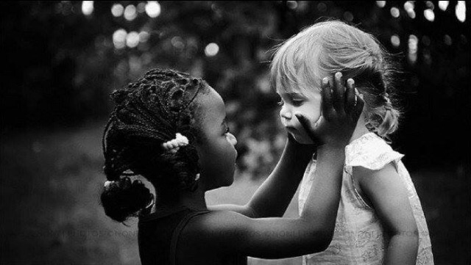
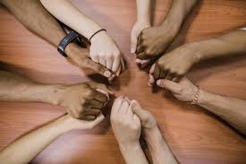
A Campanha da Fraternidade propõe um caminho quaresmal em três perspectivas
VER
ILUMINAR
AGIR
“Vós sois todos
irmãos e irmãs”
(Mt 23,8)
CAMPANHA DA FRATERNIDADE 2024
Notes:
Esta é a metodologia de apresentação da CF... Percorremos por este caminho, de olhar pras diferentes realidades, por meio da Palavra de Deus iluminar este caminho e diante desta luz, agir para transformar estas realidades.

Slide 9
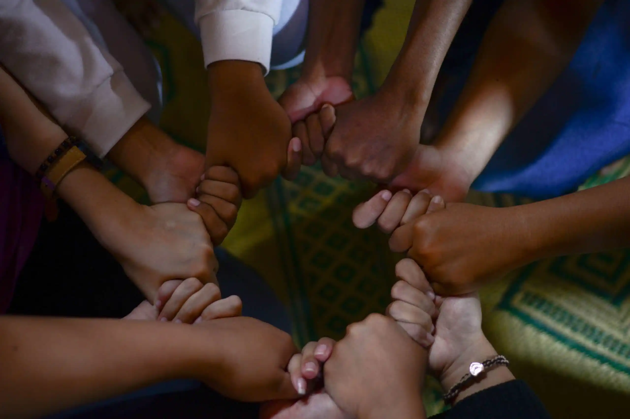
AMIZADE SOCIAL
Em 2020, o Papa Francisco lançou a Fratelli Tutti, onde mostra a fraternidade, baseada na amizade social e no amor politico, tendo o diálogo como caminho necessário para a cultura do encontro.
Ao usar amizade social, o Papa alargou este conceito e o elevou ao nível de acolher a todos.
“Vós sois todos
irmãos e irmãs”
(Mt 23,8)
CAMPANHA DA FRATERNIDADE 2024
Notes:
Então... entrando no tema da CF deste ano, nós vamos falar deste sentimento de estima entre as pessoas, que é um dom de Deus, é um fenômeno universal, é um abrir-se, uma doação ao outro, enfim um sentimento que permeia a todos nós né?
AMIZADE é difícil explicar num único conceito, às vezes de tão mal usados os diferentes conceitos de amizade, acaba perdendo o significado real!
PAPA FRANCISCO nos convoca a valorizar o direito à vida, ao seu desenvolvimento integral, sobrepondo-se ao individualismo.
Os amigos que só cuidam dos seus amigos, reduzem o horizonte da amizade. Devemos abrir o coração para o que está a nossa volta, portanto o mesmo vale pras famílias que acham que seu compromisso se esgota ali com os seus, assim como para um país que cuida apenas de alguns...

Slide 10
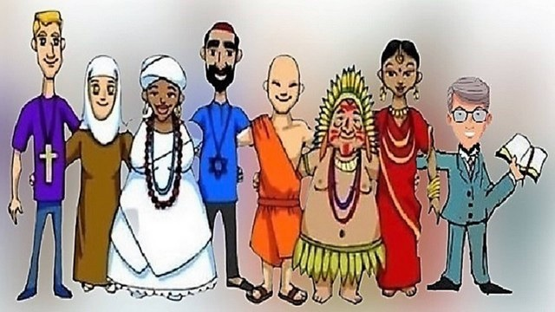
AMIZADE SOCIAL
É o amor que ultrapassa as barreiras da geografia e do espaço...
É o amor presente nas relações sociais…
É o amor como base da relação entre as pessoas e os povos…
“Vós sois todos
irmãos e irmãs”
(Mt 23,8)
CAMPANHA DA FRATERNIDADE 2024
Notes:
Além de tantas outras definições, como por exemplo:
É um amor desejoso de abraçar a todos
É comunicar com a vida o amor de Deus
Amor que se estende para além das fronteiras...

Slide 11
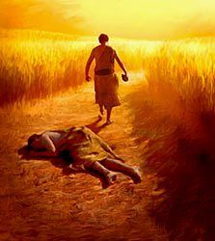
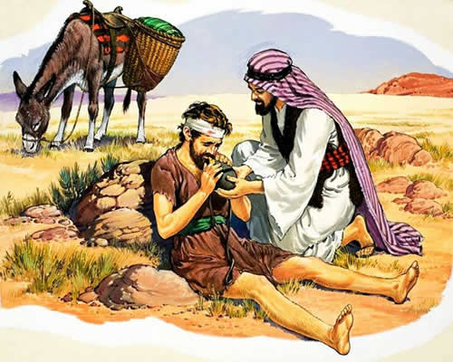
0nde está o seu irmão?
Caim: “Não sei. Acaso sou o guarda do meu irmão?
(Gn 4,9)
INDIFERENÇA
SUPERAR AS INIMIZADES
CUIDAR DOS OUTROS
“Vós sois todos
irmãos e irmãs”
(Mt 23,8)
CAMPANHA DA FRATERNIDADE 2024
Notes:
Então, convido vocês a procurar ver... Onde está teu irmão?
Iniciamos este olhar com base neste trecho de Gênesis que nos apresenta a história dos irmãos Caim e Abel, história esta conhecida por vocês, em que Caim matou Abel e quando questionado, foi esta resposta dada, com indiferença. Diante disso, somos conduzidos a superar as inimizades e a cuidar uns dos outros.

Slide 12
A que a CF 2024 nos convoca a efetivamente nos convertermos?
CAMPANHA DA FRATERNIDADE 2024
Notes:
Então os convido a esta reflexão... Pensando nesta temática da CF 2024, sobre a amizade, a que somos convocados a mudar? Precisamos efetivamente nos converter a quê?
Não precisa me responder... Mas vamos internalizar este questionamento desde já.

Slide 13
SOMOS TODOS IRMÃOS
Mesma dignidade
Igualdade fundamental
Imagem de Deus - mesma natureza e origem
Remidos por Cristo - mesma vocação e destino
Contudo, somos DIFERENTES, temos DIVERGÊNCIAS e OPOSIÇÕES, mas tudo isso não nos isenta de seguirmos o MANDAMENTO DO AMOR.
Aquele que diverge de mim é alguém que, tanto quanto eu, tem direito de existir.
CAMPANHA DA FRATERNIDADE 2024
Notes:
A nossa fé nos garante que somos todos irmãos, portanto temos a mesma dignidade e isso nos coloca em igualdade
Criados a imagem de Deus temos a mesma natureza e origem
E remidos (libertos) por Cristo, temos a mesma vocação e destino... Viemos da Trindade e a ela voltaremos...
As nossas diferenças não podem ser um problema!
Às vezes tratamos a diferença do outro como algo sem função, desnecessário, algo que o proíba de existir...

Slide 14
VER
Situações de inimizades que destroem a dignidade dos filhos e filhas de Deus.
VALORES QUE A SOCIEDADE ADOECIDA NOS APRESENTA:
Indiferença:
ignorar o outro
Intolerância:
eliminar o diferente
Competição:
Eliminar o improdutivo
VALORES QUE DEVEMOS TER COMO CRISTÃOS E CRISTÃS:
Acolher a todos:
sem distinção
Cooperação:
conviver com as diferenças.
Comunhão:
respeitar o tempo de cada pessoa, todos juntos à serviço de um bem comum.
CAMPANHA DA FRATERNIDADE 2024
Notes:
Infelizmente nos dias atuais a intolerância está cada vez mais forte e isso tem trazido o desejo de eliminar o diferente...
Eliminar no sentido de matar a pessoa e tb eliminar virtualmente, que é por exemplo, o cancelamento digital e isso tem fortalecido a cultura do cancelamento.
As redes sociais contribuem muito com esta cultura e aumentou a intolerância e o ódio.
Nos relacionamos virtualmente com uma pessoa do outro lado do mundo e não conhecemos nosso vizinho... Precisamos pensar nisso!

Slide 15
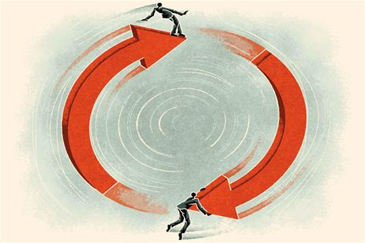
VER
Sinais de divisões e inimizades
Racismo
Discriminação por classes sociais
Discriminação das mulheres
A “política de uma parte”
Conflitos religiosos
Banalização da morte
Violência contra
a casa comum
Sociedade dividida, desigual e excludente.
CAMPANHA DA FRATERNIDADE 2024
Notes:
Precisamos perceber / VER estes sinais de divisões e inimizades pra que a luz da Palavra de Deus, do seu mandamento maior que é o AMOR, nós transformemos esta triste realidade que tem banalizado a morte, que tem causado violência contra a nossa casa comum e esta sociedade tão dividida, desigual e excludente.
Separações e divisões que tem atingido muitas famílias, especialmente por divergirem em escolhas políticas... Acredito que muitos aqui teria um exemplo pra contar...

Slide 16
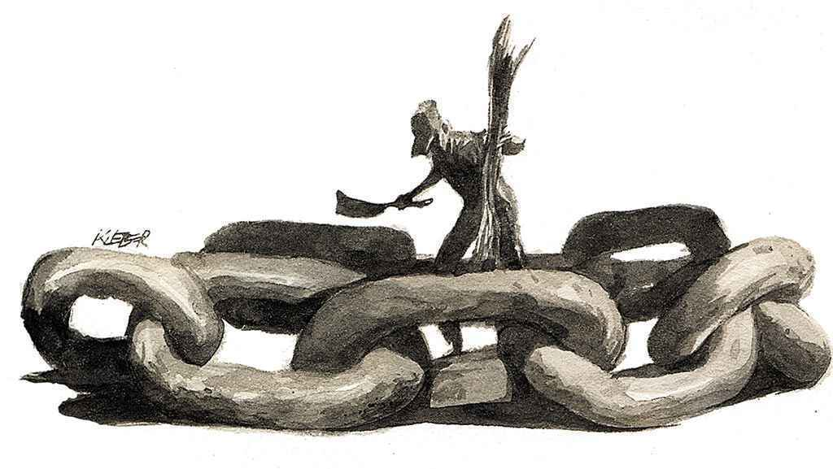
VER
As primeiras vítimas da inimizade são:
Migrantes;
Pobres;
Velhos;
Pessoas com deficiência;
Nascituros;
Desempregados.
Essas pessoas não são vistas como um valor primário a se respeitar e tutelar (FT, n. 18)
CAMPANHA DA FRATERNIDADE 2024
Notes:
Com isso, podemos observar que as primeiras vítimas da inimizade são os:
Migrantes;
Pobres;
Velhos;
Pessoas com deficiência;
Nascituros;
Desempregados.

Slide 17
GLOBALIZAÇÃO DA INDIFERENÇA (EG, n. 54)
Diferença passou a ser vista como inimizade e o adversário virou inimigo.
afastamento
combate
destruição
morte
“O nosso estado sem paz é um sinal de que foi rompida a unidade entre Deus e a humanidade”
CAMPANHA DA FRATERNIDADE 2024
Notes:
Tudo isso tem marcado nossa sociedade com divisão e desigualdade e infelizmente estas marcas não estão longe de nós que professamos a fé cristã, que deveria ser contrária a tudo isso...
Portanto, por meio de nossas ações, busquemos reconstruir esta unidade entre Deus e a humanidade!

Slide 18
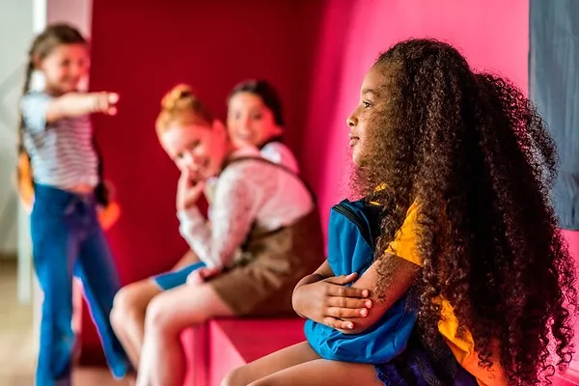
SÍNDROME DE CAIM
A sociedade está enferma e o diagnóstico é de síndrome de Caim ou “alterofobia”.
Os sintomas são:
medo
rejeição
aversão
… a tudo aquilo que é o outro e tudo o que não sou eu mesmo.
CAMPANHA DA FRATERNIDADE 2024
Notes:
Precisamos revigorar a consciência de que somos uma única família humana!
Somos todos filhos e filhas de Deus!
O remédio pra este tratamento é a AMIZADE SOCIAL!

Slide 19
Há algum aspecto que esteja facilitando e alimentando o surgimento e a manutenção de um mundo com tantas formas de ódio e de aversão ao próximo?
A CF é uma oportunidade singular de discipulado, de encontro pessoal e comunitário com o Mestre e de averiguar a qualidade da nossa forma de seguimento a Cristo e vivência concreta de seus ensinamentos.
CAMPANHA DA FRATERNIDADE 2024
Notes:
A Campanha da Fraternidade quer nos indagar sobre o motivo pelo qual estamos vivenciando um tempo em que a vida, as pessoas e as relações humanas experimentam tanta agressão, tantas ameaças.
Sintam-se convidados a experimentar/viver esta oportunidade...

Slide 20
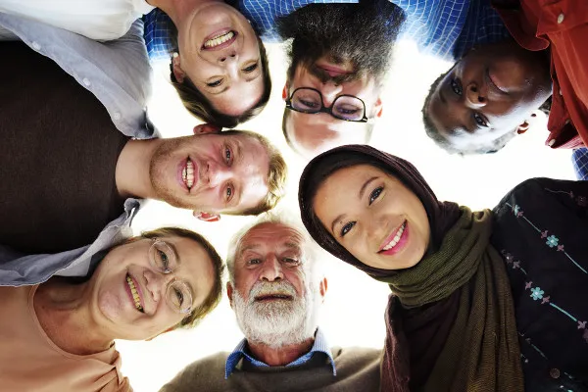
VER
Desafios…
“Ir além dos grupos de amigos e construir a amizade social, tão necessária para a boa convivência”
“O diálogo é o caminho” (cultura do encontro)
“Como seria bom, salutar, libertador, esperançoso, se pudéssemos trilhar este caminho! Sair de si mesmo para se unir aos outros (…)” (EG, n.87)
“Superar as inimizades e a cuidar uns dos outros”
CAMPANHA DA FRATERNIDADE 2024
Notes:
Diante deste nosso primeiro olhar sobre a Amizade Social, deixo aqui pra reflexão individual de cada um, alguns desafios que nós vemos e precisamos iluminar pra agir sobre...

Slide 21
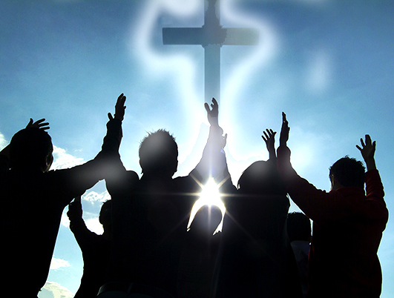
VER
“Com efeito, vós todos sois filhos de Deus pela fé no Cristo Jesus. Vós todos que fostes batizados em Cristo vos revestistes de Cristo. Não há mais judeu ou grego, escravo ou livre, homem ou mulher, pois todos vós sois um só em Cristo Jesus” (Gl 3,26-28)
CAMPANHA DA FRATERNIDADE 2024
Notes:
Pra encerrar nossa fala e dar início ao próximo passo, que é o iluminar, deixamos este trecho de Gálatas que diz assim... Vamos ler juntos?

Slide 22
GRATIDÃO.
Deus os abençoe!
GT – Ver
Andrea, Cleide e Ellen
CAMPANHA DA FRATERNIDADE 2024

